Slide 1
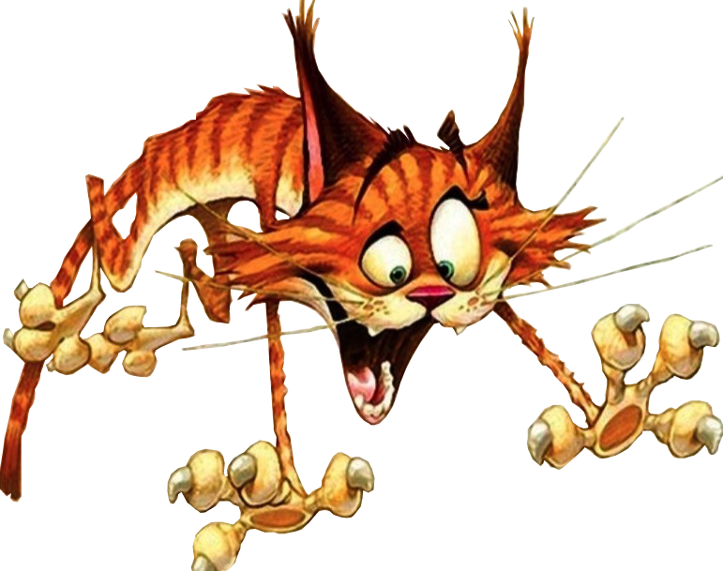
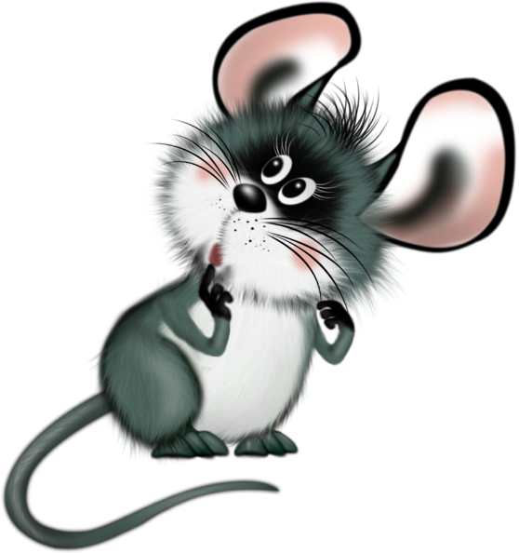
Игра «Кошки-Мышки»
Выполнила:
Меркулова Мария

Slide 2
Цель игры
Игрок-мышка должен собрать как можно больше очков и не встретиться с кошками, которые «падают с неба» и хотят съесть мышку.
Когда мышка сталкивается с кошкой, игра заканчивается.
Игра развивает…
Координацию
Скорость реакции
Логическое мышление

Slide 3
Технологии, используемые мной
Для реализации функционала игры я использовала библиотеку pygame.
В игре присутствуют картинки и музыкальное сопровождение.
Картинки, музыка, файл с информацией о лучшей попытке и файл с константами находятся в директории data.

Slide 4
Интерфейс игры

Slide 5
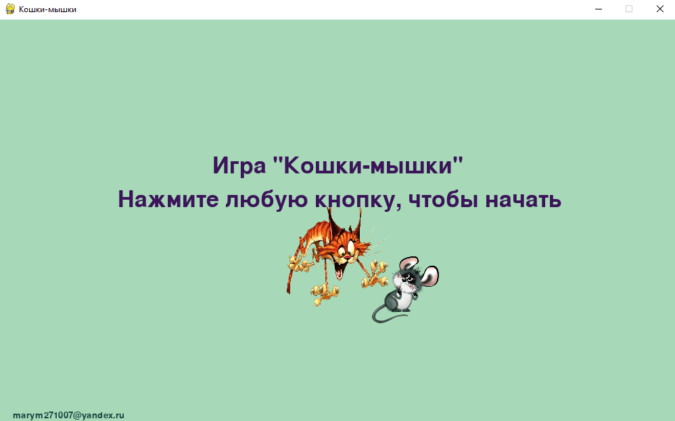

Slide 6
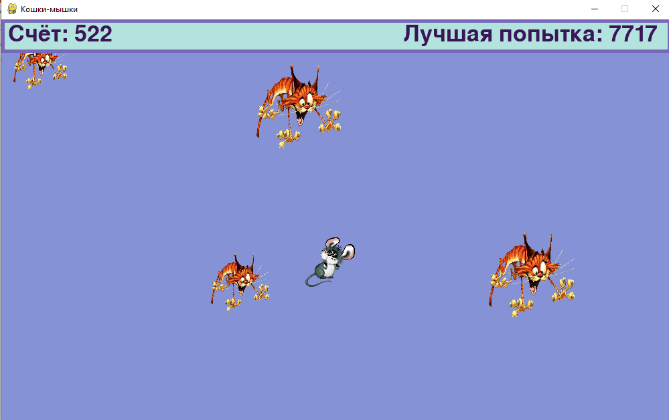

Slide 7
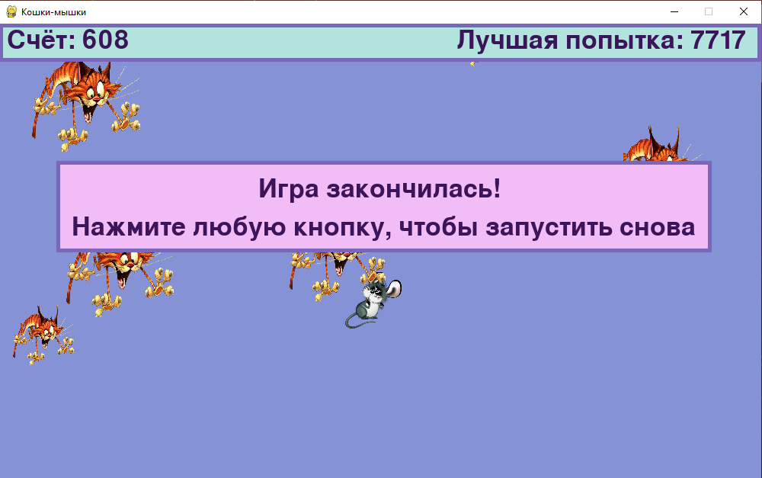

Slide 8
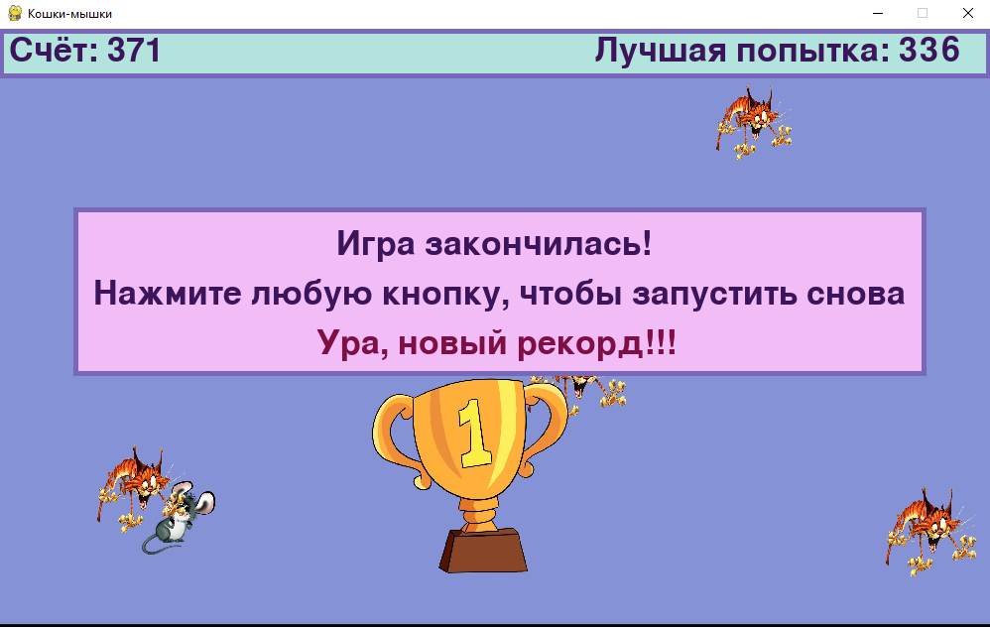

Slide 9
Управление
Для удобства игры, управление в «Кошках-мышках» реализовано 3 способами:
Компьютерной мышью
Клавишами навигации
Клавишами «W», «A», «S», «D»
Пользователь может использовать любой, удобный для себя способ управления

Slide 10
Особенности игры
Чтобы игра не казалась слишком простой, в процессе игры скорость кошек и частота их появления постепенно становится больше: каждые 100 очков FPS увеличивается на 1.
Ну а если игроку слишком сложно, но хочется заработать побольше очков, можно и пожульничать, игра допускает это!
Если игрок удерживает клавишу «X», кошки движутся с меньшей скоростью. После того, как они доходят до нижней границы экрана и пропадают, новые кошки не появляются; очки продолжают начисляться.
Если игрок удерживает клавишу «Z», кошки движутся c нормальной скоростью, но не вниз, а вверх. После того, как они доходят до верхней границы экрана - пропадают, новые же кошки не появляются; очки продолжают начисляться.

Slide 11
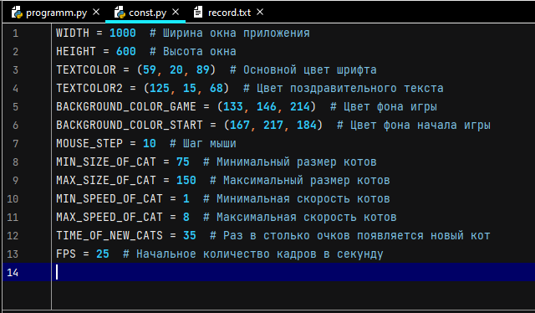
Возможность преображения
Так как информация, связанная с интерфейсом программы вынесена в переменные и записана в отдельном файле, внешний вид игры можно легко модифицировать на свой вкус!

Slide 12
Заключение
Работа с библиотекой pygame доставила мне большое удовольствие. Процесс создания игры меня очень увлек. В целом я довольна своей работой, однако у меня есть еще много идей по модификации и усовершенствованию программы, которые я обязательно реализую в ближайшем будущем.

Slide 13
Спасибо за внимание!

